Slide 1
Красная книга

Slide 2
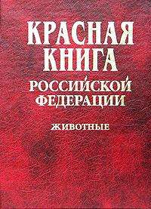
Что такое красная книга?
Красная книга —список редких и находящихся под угрозой исчезновения животных, растений и грибов. Красные книги бывают различного уровня — международные, национальные и региональные.
Международный Союз Охраны Природы (МСОП) объединил и возглавил в 1948 году работу по охране живой природы государственных, научных и общественных организаций большинства стран мира. В числе первых его решений в 1949 году было создание постоянной Комиссии по выживанию видов или, как принято называть в русскоязычной литературе, — Комиссию по редким видам.

Slide 3
Животные красной книги

Slide 4
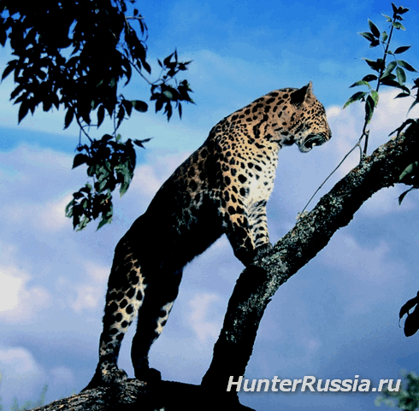
дальневосточный леопард
Из всех животных, занесенных в Красную книгу России, дальневосточный леопард, наверное, находится в самом незавидном положении. На сегодняшний день, по подсчетам специалистов, на Дальнем Востоке проживает порядка 30-40 леопардов. В соседнем Китае - не более 10 особей.
Численность амурских пантер, как еще называют леопарда, стала резко сокращаться в ХХ веке. Охота на него велась еще до революции, но пока еще не носила такого масштабного характера. В 20-30-е годы эта кошка была объявлена “врагом народа”, так как она уничтожает ценные для человека виды копытных животных. И этого врага уничтожали при первой возможности.
На сегодняшний день ареал дальневосточных значительно сократился. В России он живет в заповедниках, заказниках и еще не освоенных человеком лесах на небольшой части юга Дальнего Востока.

Slide 5
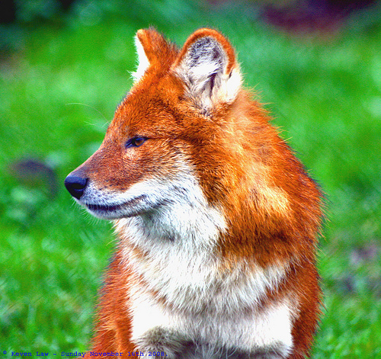
Красный волк
Красный волк наиболее распространен в Китае и Индии. В России он проживает возле границы с Поднебесной. Ареал его обитания непостоянен – он всегда перемещается. В прошлом веке его можно было встретить даже в горах Алтая, но под влиянием различных факторов он вынужден был покинуть эту территорию.
В нашей стране охота на красного волка запрещена. Он занесен в Красную книгу как исчезающий вид. Вымирает этот зверь не только у нас. В других странах его популяция неумолимо сокращается. В Международной Красной книге он находится в группе «животные под угрозой исчезновения». Сейчас практически во всех регионах мира, в том числе и на Дальнем Востоке создаются заказники, в которых красному волку организовывают нормальные условия его жизнедеятельности – уничтожают его конкурентов и врагов, создают благоприятные условия для жизни мелких копытных, которыми он питается. Будем надеяться, что все эти мероприятия помогут сохранить популяцию этих животных на Земле.

Slide 6
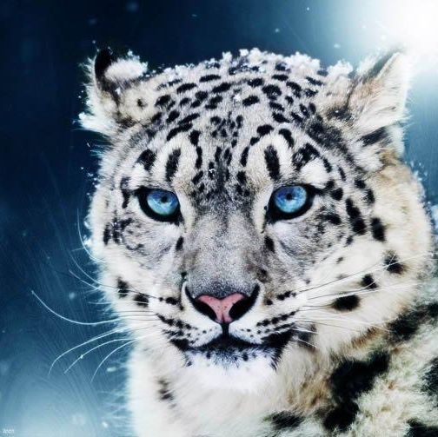
Снежный барс
Снежный барс (другое его название – ирбис) – крупный хищник семейства кошачьих. Длина его тела более двух метров, вес взрослых особей 50-60 кг. В России он обитает на юге Красноярского края, республике Туве, Хакасии. Но численность его очень мала и продолжает сокращаться. На данный момент популяция ирбиса в РФ составляет не более 500 особей. Одна из самых серьезных угроз для снежного барса – браконьерство. В России, да и в других странах, где обитает этот хищник, он взят под охрану государства. У нас он занесен в Красную книгу как исчезающий вид.
Продолжительность жизни барсов в природе составляет 10-15 лет. В зоопарках они могут прожить и 20 лет.

Slide 7
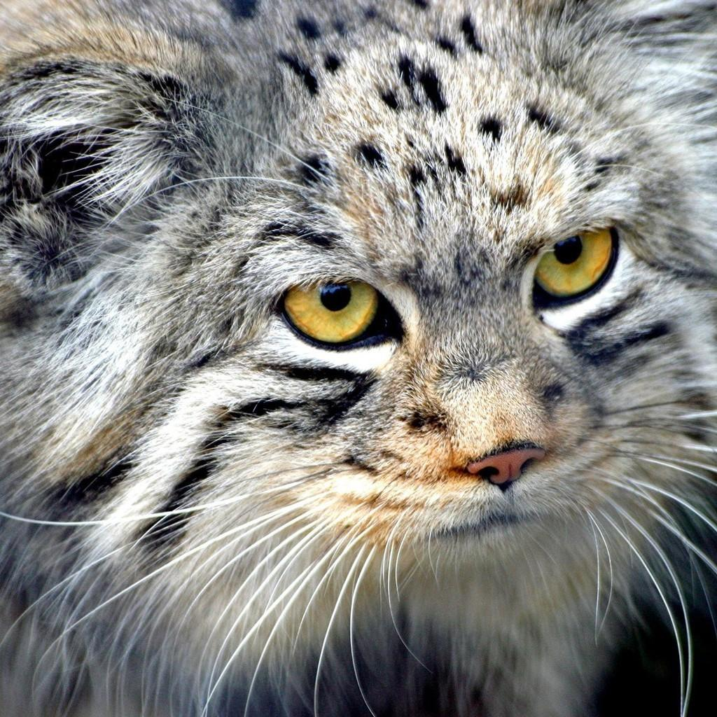
Дикий кот Манул
Манул – близкий родственник обыкновенных домашних кошек. Это очень красивое, хоть и не очень поворотливое животное. В России его можно встретить в Забайкалье, Алтае, Тыве, Читинской области, да и то не везде .
Своим внешним видом он не похож на обыкновенных котов. У него густая длинная, более 5 см., шерсть, более плотное телосложение, ноги заметно короче и толще. Окрас шерсти в основном серый и рыжеватый. Кончики волосков всегда белые.
Манул ведет одиночный образ жизни. На охоту выходит в вечерних сумерках и почти на всю ночь.
Днем укрывается под камнями в горах, в расщелинах скал, иногда забирается в заброшенные норы других животных. Сам манул нор не роет.

Slide 8
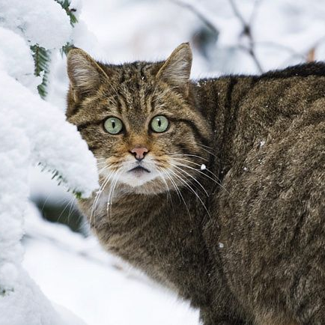
Дикий лесной кот
Большинство из нас привыкло считать, что наши любимцы – кошки, всегда были домашними животными. Каково же было мое удивление, когда я, еще обучаясь в школе, на уроке природоведения узнал о том, что существуют дикие коты, которые живут в лесу! И, кстати, дикие мурлыки не испытывают никаких проблем из-за того, что у них нет человеческого жилья.
Многие подвиды этого животного занесены в Международную Красную книгу, а также в Красные книги отдельных регионов России.
Отличия между дикой кошкой и домашним котом внешне практически незаметны. Весят дикие сородичи от 3 до 7 кг. Но некоторые подвиды, например, дикий камышевый кот может весить и 10-15 кг. Длина тела животных от 70 до 90 см. вместе с хвостом. Стоит заметить, что вес и размеры дикого кота зависят от условий обитания. Летом они накапливают жир и весят намного больше, чем зимой. А в холодное время года они по понятным причинам значительно теряют вес.

Slide 9
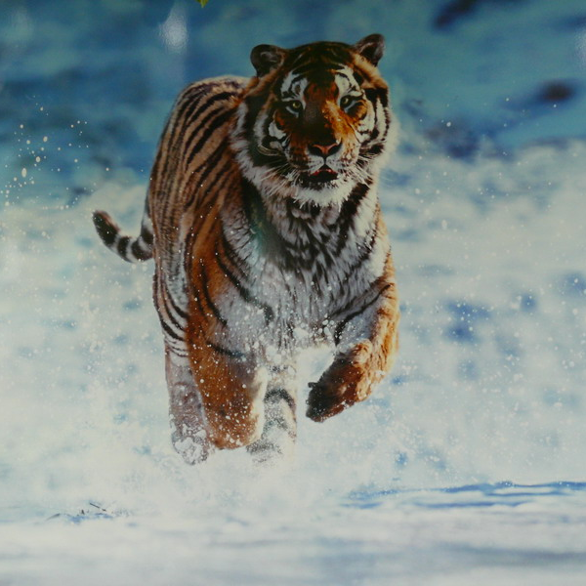
Амурский (уссурийский) тигр
Амурский тигр занесен в Красную книгу. На сегодняшний день численность его популяции очень мала и составляет не более 600 особей. Каждая особь находится на учете и охраняется.
Место их обитания расположено на юге Дальнего Востока.
Внешне уссурийский тигр практически не отличается от своих собратьев, обитающих в Азии, но его шерсть толще и теплее. Взрослый самец в длину может достигать 4-х метров, а весить до 300 кг.
В дневное время амурские тигры чаще всего отдыхают, на охоту выходят ночью.
Продолжительность жизни амурских тигров достигает 15 лет. Нередко погибают они от рук браконьеров.

Slide 10
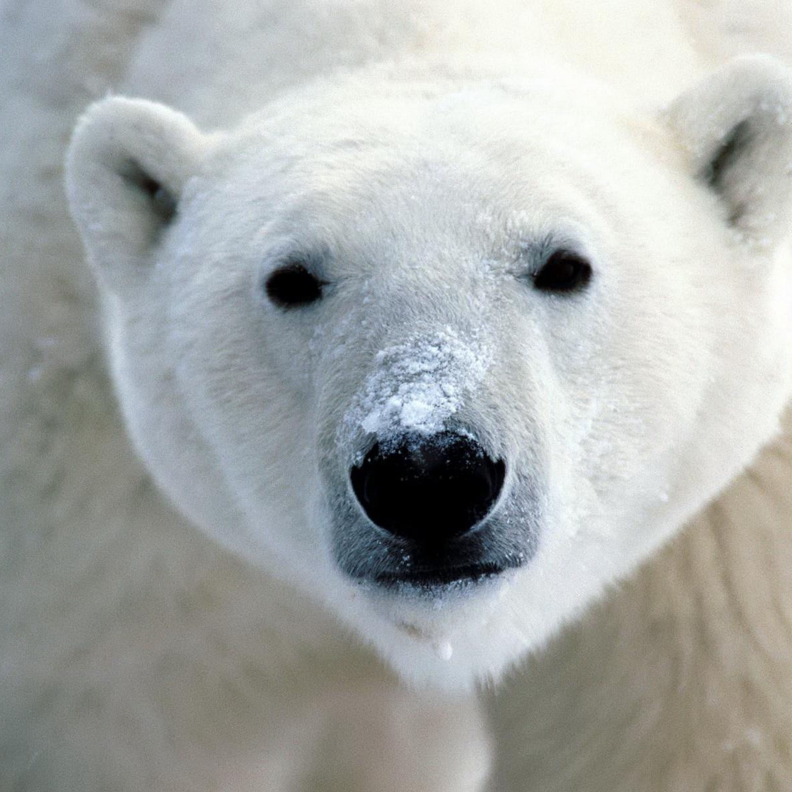
Белый медведь
Белые медведи – одни из самых крупных хищных наземных животных. На территории России проживают на Крайнем Севере и на островах Арктики. Эти медведи прекрасно чувствуют себя и на льдинах, на которых могут дрейфовать по несколько месяцев.
Взрослые особи в длину могут достигать 3 метра, и весить до 900 кг. Шкура у них очень теплая, которая не дает белым медведям замерзнуть в ледяной воде. А ныряют они в холодную воду Северного Ледовитого океана очень часто. Это очень хорошие пловцы. За несколько дней они могут проплыть расстояние более 600 км.
В отличие от бурых медведей, которые залегают в спячку на всю зиму, белые дремлют не более двух месяцев в год. Только разве что беременные медведицы проводят в берлоге около 90 дней.

Slide 11
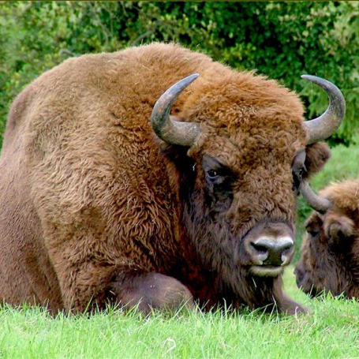
Американский бизон
Американский бизон, или бизон—Он очень близок к зубру, и оба вида могут без ограничений скрещиваться, давая плодовитое потомство — зубробизонов. По этой причине их иногда рассматривают как один вид.
Бизон достигает 2,5—3 метров в длину и до 2 метров в высоту. Густая шерсть его серо-бурого цвета, на голове и на шее чёрно-бурого. Передняя часть тела покрыта более длинными волосами. Голова массивная, с широким лбом; короткие толстые рога расходятся в стороны, концы же их заворачиваются внутрь; уши короткие и узкие; глаза большие, темные, шея короткая.
В XIX веке популяция американских бизонов подверглась массовому истреблению в коммерческих целях. Индейские племена, получив огнестрельное оружие и лошадей, начали убивать больше бизонов, чем им требовалось для пропитания и шкур, продавая излишек американским торговцам. Огромное количество американских охотников убивали сотни тысяч бизонов ежегодно ради шкур, которые пользовались большим спросом как в США, так и в Европе. Американские скотоводы уничтожали бизонов, чтобы освободить территорию и ресурсы для своей живности.

Slide 12
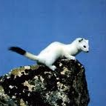
горностай
Горностай – небольшое, но крайне агрессивное и жестокое животное семейства куниц. Распространен в северно-умеренных областях Евразии и Северной Америки. Предпочитает селиться в прибрежных лесах, болотах, кустарниках и на территориях, к ним прилегающих. Большую часть жизни горностай проводит на земле, хотя также неплохо лазает по деревьям и хорошо плавает. Вывороченные корни деревьев, полые бревна, норы грызунов используются им в качестве логова.
Взрослый горностай имеет общую длину тела от 170 до 330 мм, причем около 35% от этой цифры приходится на хвост. Самцы вырастают примерно вдвое больше самок. Форма тела горностая очень похожа на тело ласки: длинное, как лента, с короткими ногами, заостренной мордочкой, небольшими ушами. Глаза похожи на черные бусинки. Мех в летний период имеет шоколадно-коричневый окрас, в то время как зимой мех белоснежный, за исключением кончика хвоста – он окрашен в черный цвет.

Slide 13
Растения красной книги

Slide 14
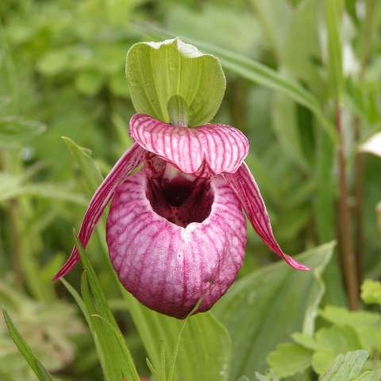
венерин башмачок
Многолетнее травянистое растение, широко распространённое в Евразии от Британских островов до Тихого океана, вид рода- Башмачок, семейства Орхидные.
Растение является объектом массового сбора людьми для букетов и с целью пересадки на садовые участки, что ведёт к повсеместному сокращению вида; существует опасность исчезновения этого вида во многих регионах России.
Венерин башмачок— первый представитель семейства Орхидные умеренного пояса, взятый под охрану (с 1878 года в Швейцарии), ныне охраняется во всех европейских странах, включая Россию.

Slide 15
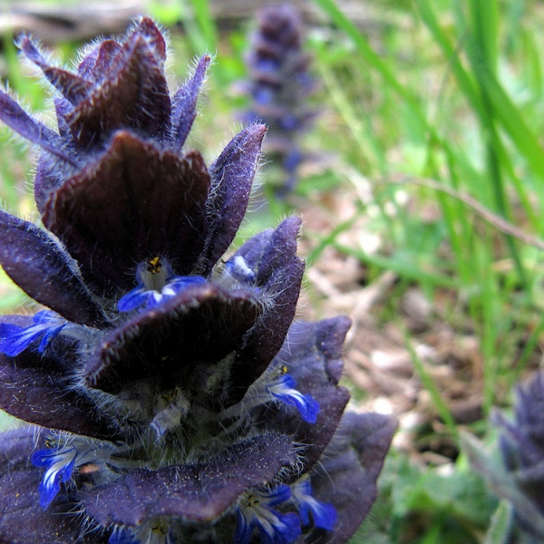
Живучка пирамидальная
Живучка пирамидальная— многолетнее растение, относящееся к семейству губоцветных. Считается редким видом, занесено в Красную Книгу Балтийского региона.
В настоящее время специалисты по ландшафтному дизайну охотно используют живучку пирамидальную для украшения клумб, поскольку свечки-соцветия весьма декоративны, а листва сохраняет свой цвет и блеск даже при заморозках.

Slide 16
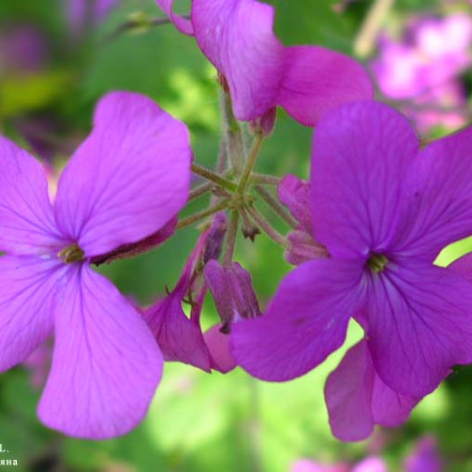
Лунник оживающий
Это крупный многолетник, достигающий в высоту 1 м. У него высокий прямой стебель, опушенный беловатыми волосками. Листья, расположенные вверху, имеют овальную форму, нижние же, зубчатые по краям, напоминают сердце. Фиолетовые цветы, в диаметре доходящие до 4 см, собраны в соцветия — метелки.
Свое латинское название лунник оживающий получил в честь слова luna («луна»), поскольку перегородки его плодов напоминают по форме и цвету ночное светило.

Slide 17
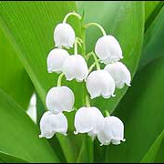
Ландыш
Подземное корневище ползучее, не толще гусиного пера, несёт близ верхушки несколько бледных небольших низовых листьев, полускрытых в земле. За ними следуют 2 больших листа, между которыми на верхушке корневища находится крупная почка. Из угла низового листа выступает цветоносный стебель, несущий кисть из 6—20 цветков, обращённых преимущественно в одну сторону.

Slide 18
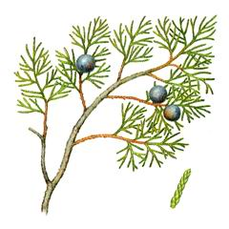
Можжевельник высокий
Растет на крутых склонах хребтов в нижнем горном поясе до 360-400 м над уровнём моря. Является доминантом лесных сообществ - можжевеловых редколесий. На восточных и юго-восточных склонах крутизной 25-35° нередко приурочен к выходам извест- няка.

Slide 19
Рыбы красной книги

Slide 20
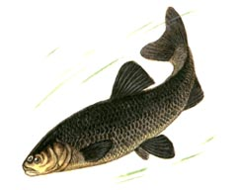
Чёрный амур
С 1972 г. запрещен вылов в российской части Амура. Охраняется в Болоньском, Комсомольском, Ханкайском государственных природных заповедниках. Отработана методика искусственного разведения. Необходимо организовать искусственное воспроизводство популяции, заключить межгосударственное соглашение с Китаем об охране редких и исчезающих видов рыб Амура.

Slide 21
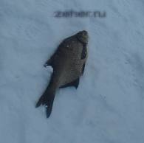
чёрный лещ
Достигает в благоприятных условиях длины 60 см и веса 3 кг. Продолжительность жизни около 10 лет. Он распространен в руслах равнинных рек и в больших озёрах в бассейне Амура. Встречается от бассейна Амура на севере до Южного Китая (Кантон) на юге.
Питается моллюсками, личинками насекомых, рыбой, иногда водорослями.

Slide 22
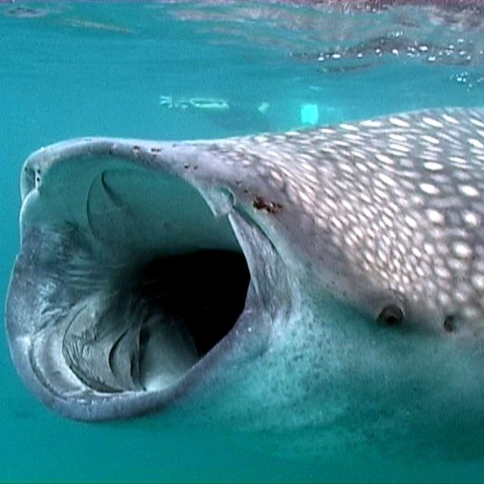
Китовая акула
Китовая акула — самый крупный вид акул, а также самый крупный из ныне живущих представителей рыб. Хотя, по рассказам некоторых очевидцев, им встречались экземпляры длиной от 18 до 20 м, самый крупный когда-либо измеренный экземпляр насчитывал в длину 13,7 м. Вес китовых акул может достигать 12 т. Несмотря на внушительные размеры, китовая акула для человека абсолютно безопасна, так как питается подобно гигантской акуле и акуле-большероту исключительно планктоном и прочими мелкими организмами, которых она фильтрует, втягивая в себя воду.

Slide 23
Птицы красной книги

Slide 24
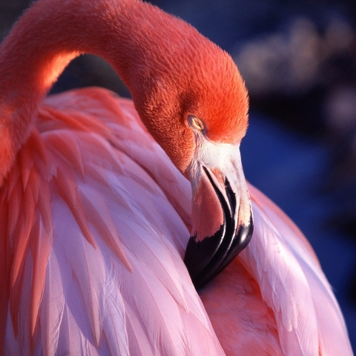
розовый фламинго
По мнению ученых, розовый фламинго – одна из самых древних птиц нашей планеты. Как же эта хрупкая птица смогла дожить до наших дней? Ведь даже сильным мамонтам не удалось выжить.
Большие популяции фламинго находятся в некоторых странах Африки и в Индии. Самая большая популяция находится в Казахстане. Но число особей по тем или иным причинам к настоящему времени значительно сократилось.
И в России, и в Казахстане фламинго обыкновенный занесен в Красную книгу и охраняется государством. В странах Юго-Восточной Азии их насчитывается несколько миллионов особей, но и там их положение нельзя назвать благоприятным.
Чтобы спастись от хищников, они научились жить в таких условиях, в которых другие животные просто погибли бы. Но у фламинго на ногах очень толстая кожа, поэтому воздействие щелочи ими практически не ощущается. А вот враги этих прекрасных птичек, к примеру шакалы, не могут войти в водоем, так как бояться ожогов ног. Это в какой-то степени спасает пернатых.

Slide 25
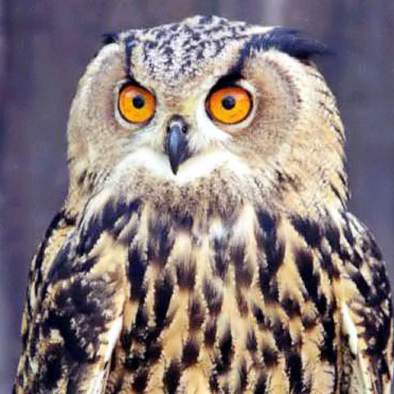
Птица филин
На сегодняшний день филин находится под угрозой полного исчезновения, поэтому он вписан на страницы Красной книги животных России.
Филин – очень красивая сова, жизнь которой еще не исследована полностью, следовательно, эта птица очень загадочна для нас. Между тем их осталось очень мало, всего несколько тысяч на всю территорию СНГ.
Филина часто относят к вредным животным, которые сокращают численность охотничьих ресурсов. Эти представления легко опровергаются тем, что филины едят не так уж много – их суточный рацион составляет не более полукилограмма мяса. Но одновременно с этим можно с уверенностью сказать о его пользе для сельского хозяйства, так как он поедает в большом количестве грызунов-вредителей.

Slide 26
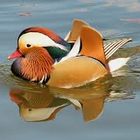
Мандаринка
Мандаринка — небольшая утка массой 0,4—0,7 кг. Брачный наряд самца мандаринки выделяется среди других уток ярким окрасом оперения. Самец имеет хохол на голове и более ярко раскрашен, чем самка. Существуют и другие, устаревшие, названия — «мандаринская утка» или «китайская утка»Эта утка населяет горные речки со свисающими над водой ветвями деревьев и приречные горные леса. Мандаринка хорошо плавает, при этом высоко сидит на воде с несколько поднятым хвостом. Ныряет редко, только когда ранена. Её полёт быстрый и манёвренный, она легко взлетает, иногда почти прямо вверх. В отличие от большинства уток, мандаринку часто можно видеть сидящей на ветвях деревьев или на прибрежных скалах. Охота на мандаринку запрещена, она внесена в Красную книгу России как редкий вид. Эту утку разводят в парках как декоративную птицу.

Slide 27
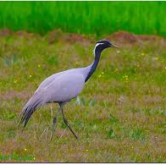
Журавль-красавка
Самый маленький вид журавлей, его высота составляет около 89 см, а масса 2—3 кг. Голова и шея в основном чёрные; позади глаз хорошо заметны длинные пучки белых перьев. От основания клюва до затылочной части имеется участок светло-серых перьев; обычная для других видов журавлей проплешина отсутствует. Клюв короткий, желтоватый. Роговица глаз красновато-оранжевая. Журавли-красавки питаются как растительной, так и животной пищей. Основной рацион составляют различные части растений, арахис, бобовые культуры, зерно, насекомые и другие мелкие животные.
В условиях неволи журавли живут по крайней мере 27 лет, хотя некоторые особи доживают до 67 лет. Продолжительность жизни в дикой природе в настоящее время точно не известна, хотя предполагается ,что она несколько ниже.

Slide 28
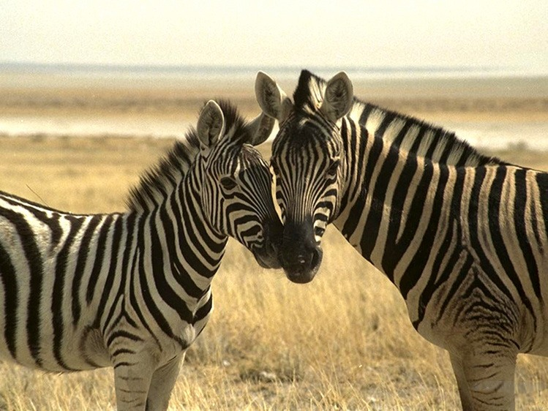
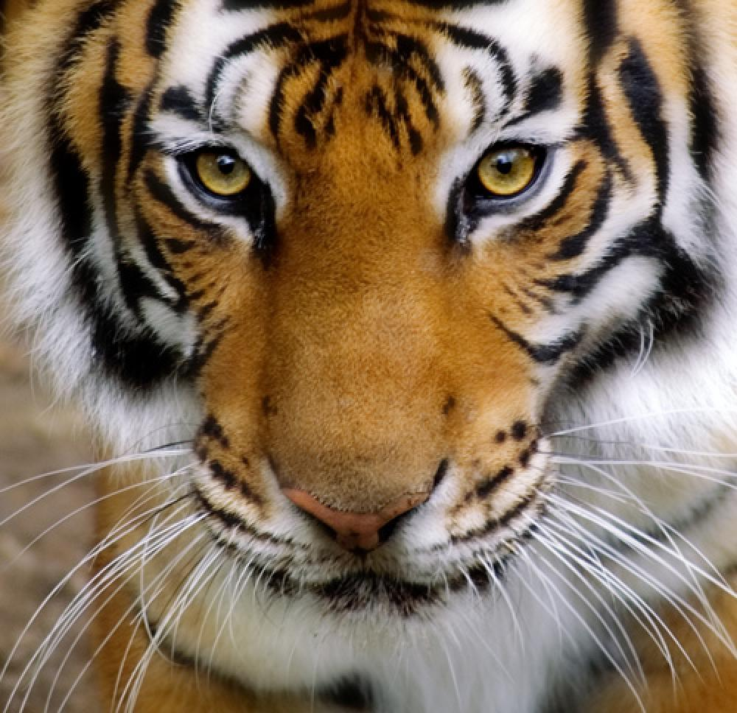
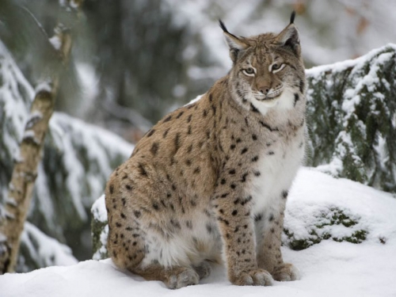
охраняем животных вместе!
Во всем мире и в нашей стране охота на редких животных запрещена, а на некоторые виды ограничена. Рыбная ловля тоже ограничена. Под особой охраной находятся животные в заповедниках. Помогают спасению редких животных и зоопарки. Когда в заповеднике или зоопарке животных какого-нибудь вида становится много, их переселяют в другие места. Животные связаны между собой в цепи питания. Оберегая одних животных, ты помогаешь и другим. Если, например, охранять лягушек, будет больше цапель, которые кормятся лягушками. Животные связаны и с растениями. Если, например, собирать букеты в лесу или на лугу, будет меньше шмелей и бабочек, которым нектар цветков нужен для питания. Не забывай и о том, что растения дают животным убежище. Оберегая травы, кусты и деревья, ты помогаешь зверям, птицам и насекомым, которые скрываются в их зарослях.

Slide 29
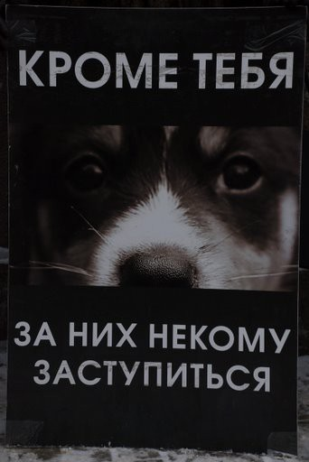
Охраняется “Красною книгой” Столько редких животных и птиц, Чтобы выжил простор многоликий Ради света грядущих зарниц. Чтоб пустыни нагрянуть не смели, Чтобы души не стали пусты, Охраняются звери, Охраняются змеи, Охраняются даже цветы. И тревога за жизнь неустанна, Чтоб не сгинуть в космической мгле: Исчерпаемы все океаны, Исчерпаемо всё на Земле. Мы леса и поля обижаем. Стонут реки от горьких обид. И себя мы прощаем, Но грядущее нас не простит. Охранять от опасности нужно, Защищать у людей на виду Чистоту, бескорыстье и дружбу, И доверие и доброту.

